Slide 1
ТЕМА 1. СОЦІОЛОГІЯ ЯК НАУКА ТА НАВЧАЛЬНА ДИСЦИПЛІНА

Slide 2
План:
1. Сутність соціології як науки.
2. Соціологічні закони і категорії.
3. Структура й функції соціології.
4. Зв’язок соціології з іншими галузями наукового знання.

Slide 3
Термін «соціологія» походить від латинського societas (суспільство) та грецького logos (слово, вчення). Соціологія – наука про становлення, розвиток і функціонування суспільства, його елементів, соціальних відносин і соціальних процесів, про механізми і принципи їх взаємодій.

Slide 4
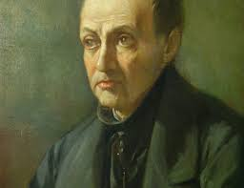
В науковий обіг поняття «соціологія» в першій третині ХІХ ст. ввів О. Конт, родоначальник позитивізму.
Позитивізм – це філософська течія, представники якої єдиним джерелом знання вважали емпіричні дані, заперечували пізнавальну цінність теоретичного мислення, філософських знань.
Огюст Конт (1798-1857) - французский вчений, родоначальник позитивізму

Slide 5
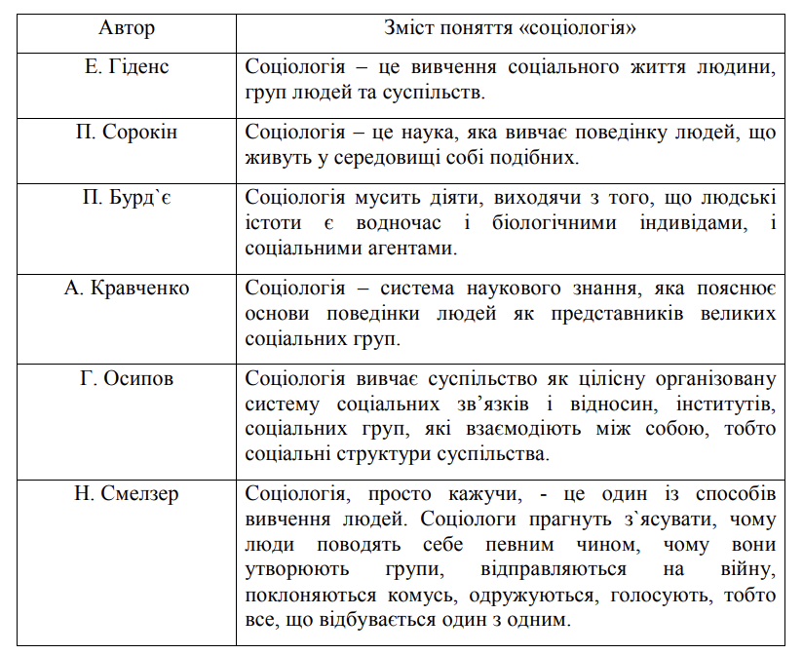

Slide 6
ОСОБЛИВІ РИСИ СОЦІОЛОГІЇ ЯК НАУКИ:
Соціологія водночас є наукою теоретичною та емпіричною. Теорія спирається на систематизовані спостереження соціальної дійсності, яка піддається квантифікації, тобто кількісному виразу якісних ознак, виміру, точним методам аналізу.
Соціологія – наука про сучасне, тобто суспільство в його актуальному стані, а це означає, що предмет науки пов’язаний не просто з соціумом, взятим поза часом і простором, а з конкретно-історичним соціальним організмом.
Соціологія вивчає суспільство як цілісну соціальну систему.

Slide 7
Об’єктом соціологічної науки є все суспільство в його цілісності і системності.
Предметом дослідження соціології може бути певний аспект (сторона) реального об’єкта. Предметом соціології є соціальна сфера суспільства.

Slide 8
Існують два підходи до трактування предмета соціології:
макросоціологічний: предмет соціології трактується як наука про цілісність і системність суспільства та у виділенні таких головних аспектів предметної галузі, як соціальна структура, культура, соціальні інститути всезагального характеру, глобальні соціальні процеси і зміни.
2) мікросоціологічний: акцентує увагу на сфері людської поведінки та свідомості, ставить у центр уваги людину в її повсякденному житті, в усьому багатстві її зв’язків та взаємодій з іншими людьми. Тут на першому плані – поняття соціальної поведінки індивіда, її механізми включно з міжособистісною взаємодією, мотивацією, стимулами.

Slide 9
Поєднати ці підходи й уникнути крайнощів кожного дозволяє поняття «соціальна спільнота» як основна категорія та ядро предмета соціології. Це поняття враховує й всезагальні форми соціальної організації, й індивідуальну складову соціального – людину-особистість.
Основним предметом соціології є загальні та специфічні закони та закономірності розвитку і функціонування історично визначених соціальних систем (на рівні суспільства загалом), механізми дії та форми прояву цих законів та закономірностей в діяльності особистостей, соціальних груп, класів, народів.

Slide 10
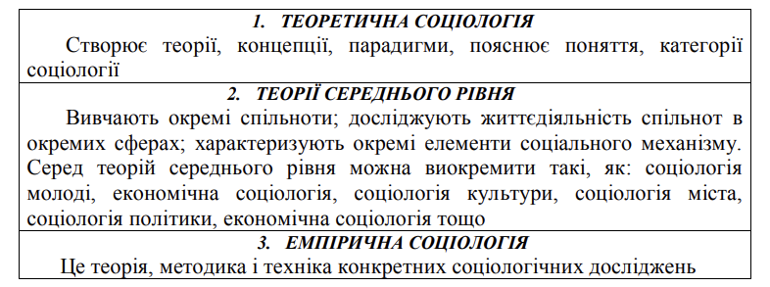
Структура соціології - це певний спосіб упорядкування системи знань про суспільство.

Slide 11
Закони соціології.
Соціальний закон – об’єктивний і повторюваний причинний зв’язок між соціальними явищами та процесами, які виникають внаслідок масової діяльності людей або їх дій.
Соціальні закони визначають відносини між різними індивідами та спільнотами, виявляючись в їх діяльності.

Slide 12
За масштабом реалізації соціальні закони поділяються на:
загальні
специфічні
Загальні закони діють в усіх суспільних системах ( напр. закон товарно-грошових відносин)
специфічні – обмежені однією чи кількома суспільними системами (напр. закон первинного нагромадження капіталу).

Slide 13
За способом вияву соціальні закони поділяють на:
динамічні
статичні (стохастичні)
Динамічні закони визначають напрям, чинники і форми соціальних змін, фіксують жорсткий, однозначний зв'язок між послідовністю подій у конкретних умовах.
Статичні закони – не детермінують соціальні явища, а відображають головні напрями змін, їх тенденцію до збереження стабільності соціального цілого.

Slide 14
Соціологічна практика виділяє дві групи соціологічних категорій:
1. категорії, що пояснюють статику суспільства, його структуру, з виокремленням основних підсистем та елементів. Серед них такі категорії, як «особистість», «соціалізація», «соціальна група», «соціальна спільнота», «соціальний клас», «соціальна діяльність», «соціальний контроль» та інші;
2. категорії, що характеризують динаміку суспільства, його основні зміни, особливості його розвитку. Серед них такі категорії, як «соціальний процес», «соціальна зміна», «соціальна трансформація», «соціальний рух», «соціальна мобільність», «соціальний розвиток» та інші.

Slide 15
Функції соціології – це напрямки її впливу на організацію суспільства як соціальної системи, з урахуванням інтересів різних соціальних спільнот і груп.
Теоретико-пізнавальна функція забезпечує поновлення та збагачення соціологічного знання про різні сфери суспільного життя, розкриває перспективи соціального розвитку, розробляє концепції, теорії, ключові поняття й категорії на основі дослідження соціальної реальності.

Slide 16
Описово-інформаційна функція полягає в систематизації, описі, нагромадженні соціологічної інформації, отриманої в результаті проведення соціологічних досліджень, у вигляді аналітичних записок, різних наукових звітів, статей, книг тощо.
Світоглядно-ідеологічна функція проявляється в тому, що вона формує погляди на соціальні явища і процеси, дає їм теоретичну основу для практичних дій, спрямованих на розуміння й узгодження інтересів різних соціальних спільнот і груп.

Slide 17
Критична функція проявляється в тому, що соціологія, надаючи об‘єктивне знання, покликана попереджувати соціальну політику про відхилення від соціального ідеалу, сигналізувати про можливі негативні соціальні явища і наслідки.
Виховна функція полягає в тому, що соціологічні знання безпосередньо використовуються системою виховання і впливу на свідомість і поведінку людей з метою формування їх соціальних якостей, а також забезпечують передачу новим поколінням соціального досвіду попередніх поколінь.

Slide 18
Завдання соціології спрямовані на те, щоб отримати вірогідне знання про суспільство, вивчити його і обґрунтувати основні напрями розвитку суспільства, виявити та науково обґрунтувати механізми переходу від індивідуального до соціального, від соціального менш загального порядку до соціального більшого порядку.
Важливим завданням соціології є знаходження шляхів, засобів вирішення глобальних проблем людства, осмислення глибоких інтеграційних процесів у світовій співдружності, нових підходів до вирішення сучасних етнічних процесів.

Slide 19
Соціологія в системі суспільних наук

Slide 20
Соціологічне дослідження
Підготовку і проведення соціологічних досліджень можна поділити на ряд етапів.
1. Підготовка дослідження.
2. Збирання первинної соціологічної інформації про об’єкт, що вивчається.
3. Підготовка зібраної інформації до обробки й аналізу та сама обробка й аналіз даних, отриманих у ході дослідження згідно з програмою.
4. Підготовка звіту за наслідками дослідження, викладення його результатів у наукових публікаціях, практичних рекомендаціях і проектах соціальних змін.

Slide 21
У розпорядженні соціологів є чотири основних методи дослідження:
Спостереження у соціологічному дослідженні є методом збирання первинної інформації про об’єкт, який вивчається, шляхом прямої реєстрації подій, що стосуються цього об’єкта і відповідають цілям дослідження.
За ступенем формалізації спостереження поділяють на неструктуралізовані та структуралізовані.
Залежно від ступеня участі спостерігача у ситуації, що досліджується, розрізняють включне (з участю) та невключне (без участі) спостереження.
За місцем впровадження та умовами організації спостереження поділяються на польові та лабораторні.
За регулярністю проведення можна розрізняти спостереження систематичне та випадкове.

Slide 22
Експеримент у соціологічних дослідженнях — це спосіб отримання інформації про кількісну й якісну зміну показників діяльності та поведінки соціального об’єкта внаслідок впливу на нього деяких чинників, що управляються та контролюються (змінних).
Структура експерименту як дослідницької процедури утворюється такими елементами, як експериментатор, або суб’єкт дослідження; об’єкт експерименту — соціальна спільність або група, поставлена експериментатором у штучно створені умови; експериментальний фактор, або незалежна змінна — керовані і контрольовані дослідником спеціальні умови, інтенсивність і спрямованість впливу яких обмежена рамками експерименту; експериментальна ситуація — ситуація, яка штучно створюється дослідником до введення до неї експериментального фактора.

Slide 23
Метод аналізу документів. Документом (від лат. documentum — свідоцтво, приклад, взірець, доказ) у соціології вважається спеціально створений людиною предмет, який призначений для передавання чи зберігання інформації.
Метод опитування. Опитування — метод одержання первинної соціологічної інформації, що ґрунтується на усному або письмовому зверненні до сукупності людей з питаннями, зміст яких є проблемою дослідження на емпіричному рівні, та отримання відповідей.

Slide 24
Контрольні запитання:
1. Дайте визначення поняття соціологія.
2. Кого вважають засновником соціології?
3. Назвіть основні функції соціології.
4. Назвіть закони соціології.
5. Дайте визначення об’єкта та предмета соціології.
6. Визначте особливість соціології у порівнянні з іншими суспільними науками.

Slide 25
ДЯКУЮ ЗА УВАГУ!

